Slide 1
BCI2000 Offline Analysis

Slide 2
BCI2000
Source module
Signal Processing module
User Application module
Operator module
Notes:
使用.bat文件运行脚本包含的模块，或使用 BCI2000Launcher调出图形界面。

Slide 3
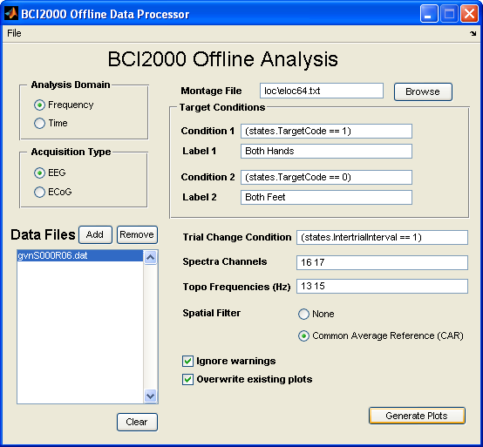
BCI2000离线分析
Step1 EEG数据→一个确定的特征集
μ节律 单个特征包括：
EEG振幅的绝对值
确定的频率
确定的通道

Slide 4
BCI2000离线分析
Step2 根据条件将数据分为两组
Step3 计算确定系数 r²
Step4 生成频率-通道- r²热点图（及拓扑图等）

Slide 5

确定系数 r²
在条件1下测量出n₁个X_{i}⁽¹⁾ 、条件2下测量出n₂个X_{i}⁽²⁾
构建一个二维数据集(x,y)，将测量值分配给x，将条件1的y设置为+1，条件2的y设置为-1，判定系数为：
协方差
方差

Slide 6
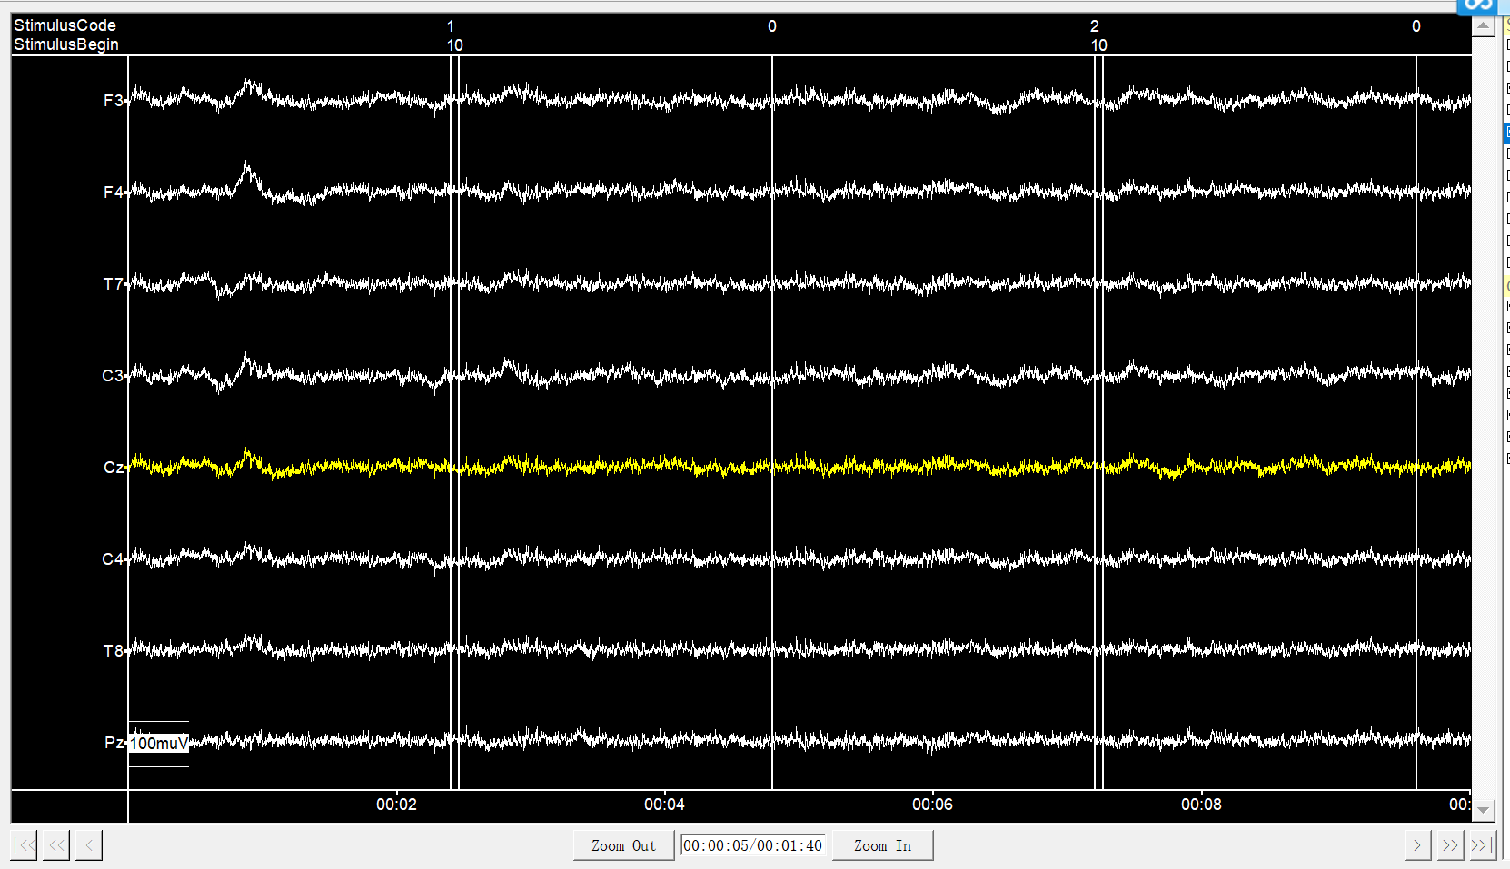

Slide 7
StartRun
PreSequence
SequenceBegin
StimulusBegin
StimulusEnd
NextStimulusCode
ISI
SequenceEnd

